Slide 1
Пожарная безопасность
МОУ «Средняя школа №30»
29 апреля 2016г.

Slide 2
Ни для кого не секрет, что пожары чаще всего происходят от беспечного отношения к огню самих людей. Пожары наносят громадный материальный ущерб и в ряде случаев сопровождаются гибелью людей. Проблема гибели людей при пожарах – это предмет особого беспокойства. Поэтому защита от пожаров является важнейшей обязанностью каждого члена общества и проводится в общегосударственном масштабе. Решение данной проблемы требует реализации комплекса научных, технических и организационных задач.

Slide 3
Основные определения
Пожарная безопасность — состояние объекта, характеризуемое возможностью предотвращения возникновения и развития пожара, а также воздействия на людей и имущество опасных факторов пожара.
Пожар — неконтролируемое горение, причиняющее материальный ущерб, вред жизни и здоровью граждан, интересам общества и государства.

Slide 4
Основные определения
Противопожарный режим — правила поведения людей, порядок организации производства, порядок содержания помещений и территорий, обеспечивающие предупреждение нарушений требований пожарной безопасности и тушение пожаров.
Меры пожарной безопасности — действия по обеспечению пожарной безопасности, в том числе по выполнению требований пожарной безопасности.

Slide 5
Федеральный закон от 21.12.1994 N 69-ФЗ (ред. от 30.12.2015) "О пожарной безопасности"
Настоящий Федеральный закон определяет общие правовые, экономические и социальные основы обеспечения пожарной безопасности в Российской Федерации, регулирует в этой области отношения между органами государственной власти, органами местного самоуправления, учреждениями, организациями, крестьянскими (фермерскими) хозяйствами, иными юридическими лицами независимо от их организационно-правовых форм и форм собственности (далее - организации), а также между общественными объединениями, индивидуальными предпринимателями, должностными лицами, гражданами Российской Федерации, иностранными гражданами, лицами без гражданства (далее – граждане).

Slide 6
Статья 34. Права и обязанности граждан в области пожарной безопасности Граждане обязаны:
соблюдать требования пожарной безопасности;
иметь в помещениях и строениях, находящихся в их собственности (пользовании), первичные средства тушения пожаров и противопожарный инвентарь в соответствии с правилами пожарной безопасности и перечнями, утвержденными соответствующими органами местного самоуправления;
при обнаружении пожаров немедленно уведомлять о них пожарную охрану;
до прибытия пожарной охраны принимать посильные меры по спасению людей, имущества и тушению пожаров;
оказывать содействие пожарной охране при тушении пожаров;
выполнять предписания, постановления и иные законные требования должностных лиц государственного пожарного надзора;

Slide 7
Обеспечение пожарной безопасности включает:
соблюдение нормативно-правовых актов, правил и требований пожарной безопасности, а также проведение противопожарных мероприятий;
обеспечение образовательного учреждения первичными средствами пожаротушения;
проведение учебных эвакуаций людей при пожаре;
перезарядку огнетушителей (в сроки, согласно паспорта) или ремонт при падении давления в огнетушителе ниже допустимого уровня по показаниям манометра;
защита от пожара электросетей и электроустановок, приведение их в противопожарное состояние;
поддержание в надлежащем состоянии путей эвакуации и запасных выходов;
содержание подвальных и чердачных помещений в противопожарном состоянии.

Slide 8
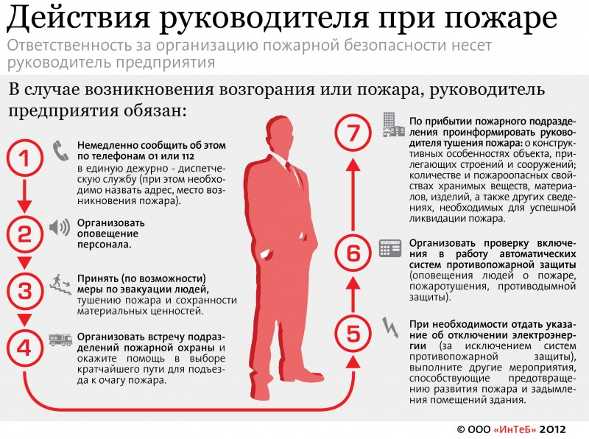

Slide 9
Действия сотрудников при обнаружении пожара
1. Учитель при первых признаках пожара должен на собственном примере показать, как спокойно и взвешенно должны приниматься решения.
2. Не должен позволять ученикам паниковать и хаотично покидать помещение.
3. При выходе школьный кабинет обесточивается, закрываются окна и двери.

Slide 10
Действия сотрудников при обнаружении пожара
4. Учитель должен провести эвакуацию класса в соответствии с планом. Первыми проходят дети. Когда дети оказываются на безопасном расстоянии, проводится перекличка, оказывается необходимая медицинская помощь.
5. При обнаружении возгорания вахтер должен дать оповещающий звонок или голосовой сигнал, передать информацию о возгорании службе спасения, оповестить руководство или администрацию.
6. Все сотрудники школы, включая библиотекарей, работников кухни и вахты должны содействовать эвакуации учащихся.
7. Медицинский персонал ответственен за оказание первой помощи, для которой заранее подготавливаются необходимые медикаменты.

Slide 11
Процесс эвакуации учащихся
Для того чтобы организовать эвакуацию учеников и учителей из школы, назначаются педагоги, несущие ответственность за порядок выхода из здания. Эти педагоги регулируют поток людей на каждом этаже. Эвакуацию класса должен проводить учитель, у которого на момент возгорания шел урок.
Ответственным за пожарную безопасность в школе на период проведения спортивных или культурно-развлекательных мероприятий становится организатор, который предварительно должен пройти и убедиться в том, что возможные пути эвакуации открыты, не заблокированы.
В течение года с ответственными за эвакуацию людьми должны проводиться специальные занятия и инструктаж. В план воспитательной работы классный руководитель обязан включить беседу с учащимися о том, как важно соблюдать правила пожарной безопасности не только в школе, но и во всех сферах жизни.

Slide 12
В качестве профилактики возникновения пожароопасной ситуации первоочередная задача педагога-воспитателя - изучать правила пожарной безопасности, начиная с первого класса. Теоретические занятия чередовать с практическими.
В заключение необходимо отметить, что только правильно согласованные действия всех участников образовательного процесса позволят предупредить пожар, а в случае его возникновения - оперативно эвакуироваться и максимально сохранить материальные ценности.

